Slide 1
Emocionalna regulacija i afektivna vezanost
Emocionalni razvoj

Slide 2
Dečije emocije su vrlo snažne, one ga preplavljuju.
Dete ih pokazuje spontano i direktno, otvoreno.
One su kratkotrajne i
brzo se smjenjuju.
Postoje i tipične razvojne faze u doživljavanju i izražavanju emocija (Bridžes).
-Razvojne faze su uslovljene a)biološkim sazrevanjem, b)složenijim situacijama u detetovom okruženju, kao i c)sazrevanjem intelektualnih sposobnosti koje omogućavajuju detetu razumevanje situacije i planiranje svog ponašanja

Slide 3
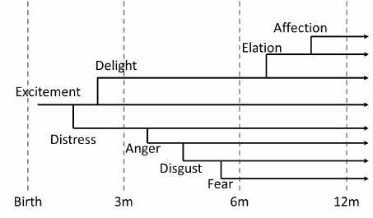

Slide 4
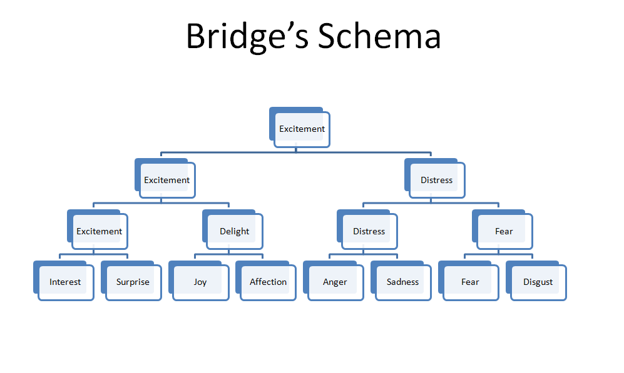

Slide 5
Šta je nasleđeno a šta se uči?
Opšta neurološka podražljivost (način i intenzitet reagovanja na spoljne podražaje)
Intenzitet reagovanja na senzacije
Temperament
Vreme sazrevanja
Hormonalna konstitucija
Deca vide, primećuju, obraćaju pažnju. Većina ljudi odrastanjem "odustaje od neposrednog gledanja" i vidi stvari i događaje u okviru naučenih shema i očekivanja.
Dete oponaša način i intenzitet emocionalnog izražavanja. Pojedine porodice i kulture, razlikuju se u načinu otvorenosti/suzdržanosti u izražavanju svojih osećanja.
Vaspitanjem dete se usmerava na smanjivanje intenziteta,na samokontrolu i uči da bira društveno prihvatljive oblike izražavanja emocija.

Slide 6
Carroll Izard’s “Differential emotions theory”DET (Izard & Malatesta, 1987)
Nakon pojave primarnih emocija dalji razvoj uključuje elaboraciju i integraciju kognitivne afektivne šeme kojima se povezuje emocija i situacija, ponašanje i regulatorni odgovori.

Slide 7
Dete treba pomoć odraslih da bi:
Došlo u dodir sa svojim vlastitim osećanjima, osvestilo svoju potrebu i unutrašnje stanje (Vidim da si ljut. Šta sad stvarno trebaš ili želiš? Čega se bojiš? Šta te brine?...).
Naučilo da imenuje svoja osećanja i da govori o njima, nauči, sazna kakva sva osećanja ima.
Naučilo da prepoznaje osećanja kod drugih, deli svoja osećanja s drugima.
Steklo iskustvo izražavanja osećanja na različite načine.
Razumelo emocionalnu reakciju na neki događaj i steklo sposobnost predviđanja njezinih posledica.
Naučilo da je moguće odabrati načine izražavanja i ponašanja u emocionalnim situacijama.

Slide 8
Mnoga deca nemaju "mentora" uz kojeg bi istraživala svoje emocije i načine primerenog izražavanja.
Nedostatak kontakta s vlastitim emocijama odrasli najčešće zamenjuju misaonim idejama i racionalnim analiziranjem spoljnih okolnosti i pri tome zaboravljaju da deca još nemaju razvijen analitičko-racionalni um i da su dečiji zaključci na emocionalnom nivou i da se njihov doživljaj stvarnosti u veliko razlikuje od interpretacije odraslih. (npr: Odrasli vrlo često traže savet stručnjaka i očekuju brza rešenja – nešto što bi promenilo emocionalno doživljavanje i ponašanje deteta).

Slide 9
Sredstva koja olakšavaju razumevanje dečijih emocija i nude kvalitetne podsticaje za rad s decom
razne priče za decu koje obrađuju emocionalno nabijene situacije, projektivne tehnike koje omogućavaju poistovećivanje sa zamišljenim likovima, raznovrsne likovne, muzičke i dramske ekspresivne tehnike koje omogućuju deci opuštanje i proradu potisnutih osećanja, relaksirajuće i fizičke aktivnosti koje omogućavaju opuštanje ili pražnjenje nakupljene napetosti. Crtež, Igra....
Koriste se za emocionalno "opismenjavanje“, prevenciju emocionalnih poteškoća i sredstvo su za rad s decom koja pokazuju izražena odstupanja u emocionalnom izražavanju.

Slide 10
emocionalno zdravlje je osnova daljeg psihološkog i socijalnog razvoja deteta.

Slide 11
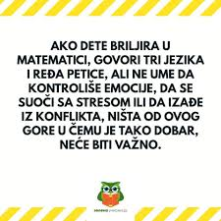

Slide 12
Sposobnost regulacije emocija je razvojno dostignuće! Uči se, razvija se.
regulacija emocija igra važnu ulogu u oblikovanju ne samo trenutnih emocionalnih iskustava i ponašanja, nego i širih i trajnijih odlika psihološkog funkcionisanja kao što je socijalno funkcionisanje (prema Starc, Obradović, Pleša, Profaca, Letica, 2004)

Slide 13
Dete plačem izražava potrebu za pomoću odrasle osobe.
Roditelj igra značajnu ulogu u tom procesu prepoznavanja dečije potrebe i načinu na koji će razumeti detetov plač.
Neka deca se mogu lakše i brže umiriti, dok je nekoj potrebno duže. To govori o individualnim razlikama u sposobnosti da se postigne samoregulacija.
Ono što potpomaže emoc. regulaciju je razvoj govora i komunikacija. Ovladavanje govorom pomaže da verbalizuju osećanja, misli i aktivnosti, namere, želje, potrebe.

Slide 14
Tri procesa koji stoje u osnovi emoc.regulacije
Sazrevanje neurofiziološkog sistema
Temperament i razvojne karakteristike (razvoj govora, intelektualni razvoj, kvalitet pažnje)
Faktori sredine ( roditelji , porodica), kako komuniciraju emocije, koliko su predvidljivi za dete i sl.

Slide 15
Jasna pravila, predvidljive rutine (osećanej sigurnosti i stabilnosti)
Strpljenje i prihvatanje emocionalnog reagovanja
Roditeljska sposobnost i veštine da verbalizuju svoje emocije
Podsticanje deteta da govori o svojim osećanjima ( bez prebrzog savetovanja, davanja uputstava, zabrane na pojedina osećanja), učiti ih da kontrolišu svoje ponašanje, ne osećanja
Modelovanje
Naučiti dete pozitivnom samogovoru (mogu to da podnesem, mogu da se smirim,
Naučiti ih strategijama koje pomažu da zadovolje svoje potrebe (identifikovati situaciju koja prethodi impulsivnom reagovanju)
Tehnika kornjače,....

Slide 16
Primeri iz vrtića?

